Slide 1
Ecología General. Segundo Cuatrimestre 2022
Docentes:
Teóricas
M. Busch, M. Castelo
Trabajos prácticos
Turno mañana. 9.00 a 13.00. JTP. P. Courtalon Ay 1ª V.J. García, J. Fraschina , Ay 2ª.
Turno noche. 18 a 22. JTP. P. Cristiano, Ay 1ª M. Garzón Ay 2ª
Turno noche. 18 a 22. JTP. S. Santoandre, Ay 1ª P. Montini, Ay 2ª

Slide 2
Cómo nos manejaremos
Información de la materia: Campus virtual Ecología General 2º cuatrimestre, Página web de la materia: Ecología General segundo cuatrimestre.
Materiales teóricos adicionales se subirán al Campus virtual y a la página web
Guías de ejercicios subidas al Campus y la página web para ir resolviendo por tema

Slide 3
Ecología General.
Régimen de aprobación y promoción
Para aprobar los trabajos prácticos: Hay que aprobar dos parciales escritos con 60/100 puntos. Cada parcial se puede recuperar una vez. Se debe contar con un 80 % de asistencia a los trabajos prácticos y aprobar los informes correspondientes. Para cursadas presenciales: los que desaprueben los parciales pero aprueben informes pueden anotarse el otro año y rendir los parciales sin asistir al laboratorio
Para promocionar: se debe obtener 70 o más puntos en cada parcial y que el promedio de los parciales sea de 80 o más. No se debe haber recuperado ninguno de los parciales. Se debe haber aprobado todos los informes de trabajos prácticos
Los que aprueben los trabajos prácticos pero no promocionen deberán rendir un examen final escrito que se aprueba con 50/100 puntos

Slide 4
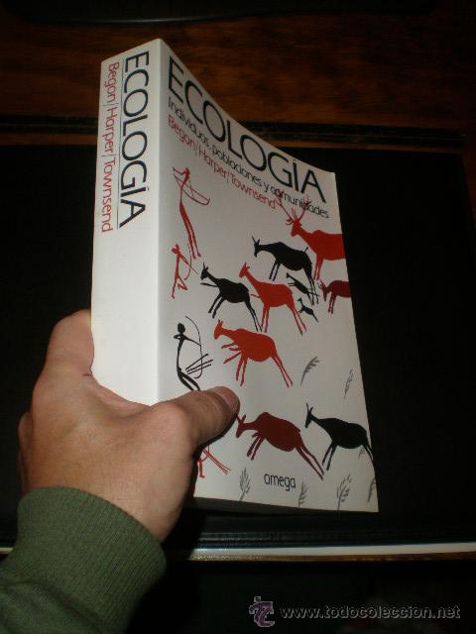
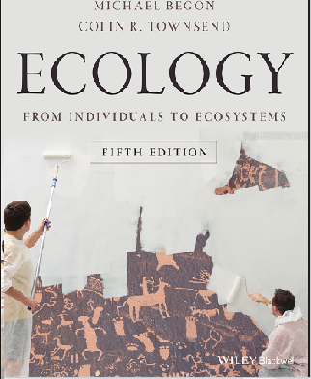
Bibliografía General
Begon, M, Harper JL & Townsend CR. 1988. Ecología: Individuos, poblaciones y comunidades. Editorial Omega.
Begon M, Townsend CR. 2021. Ecology. From individuals to Ecosystems. Fifth Edition. Wiley

Slide 5
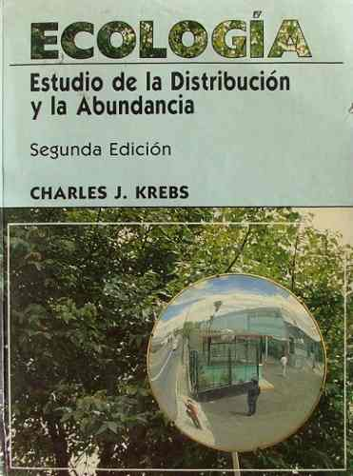
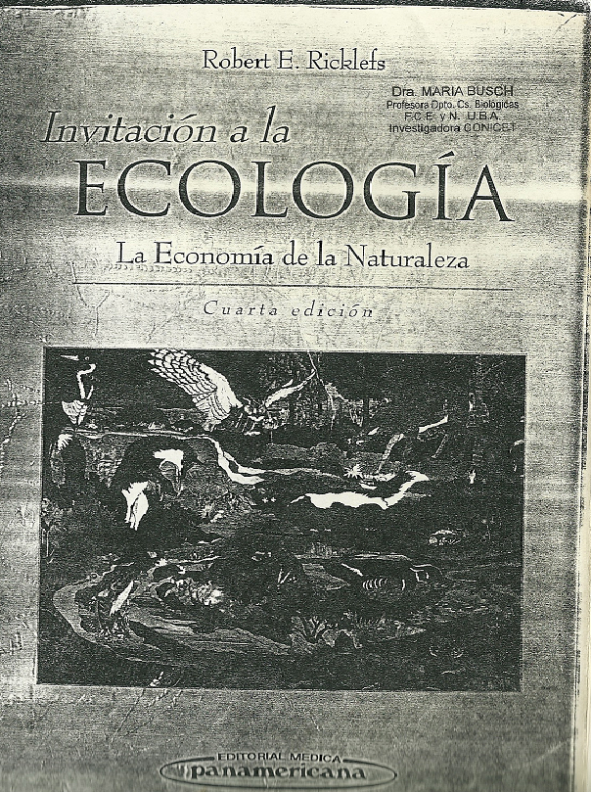
Charles J. Krebs. Ecología: estudio de la distribución y la abundancia. 2000. 2ª edición Editorial Harla, 753 páginas
Ricklefs, RE. 1998. Invitación a la ecología. La economía de la naturaleza. Editorial Médica Panamericana. 692 pp.

Slide 6
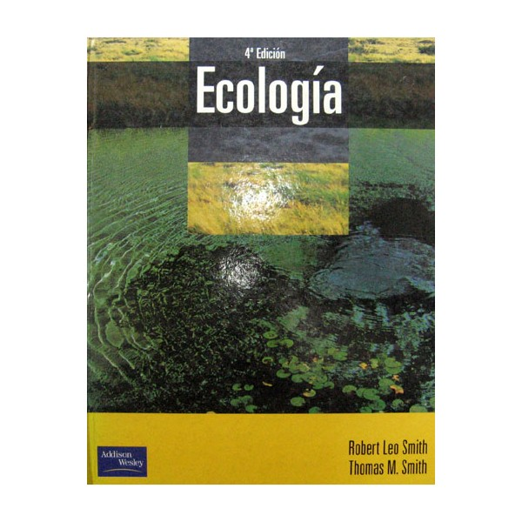
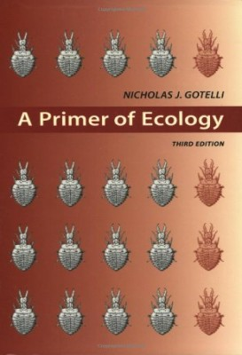
Smith RL y Smith TM. 2000. Ecología. Addison Wesley.
Gotelli, NJ. 2008. A primer of Ecology. Sinauer Associates

Slide 7
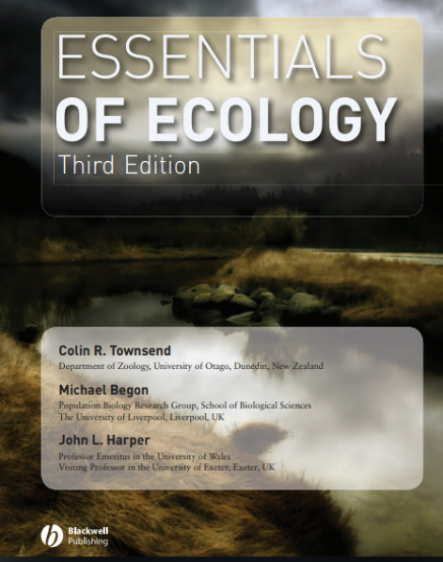
Townsend, CR, Begon, M & Harper, JL. 2008. Essentials of Ecology. 3rd Edition Blackwell Science
Mackenzie, A, Ball AS & SR Virdee. 2001. Instant notes in ecology. 2ª Edición. Bios Scientific Publishers

Slide 8
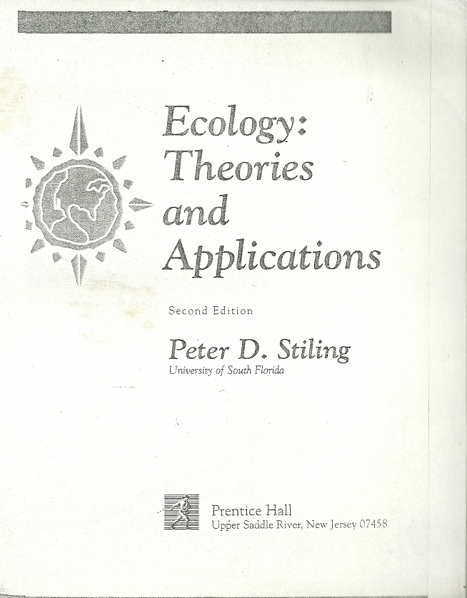
Stiling, PD. 1992. Ecology: Theories and applications. Prentice Hall. 539 pp.
Ecology. Concepts and applications. 2019. 8th edition. Manuel C. Molles (Jr) and Anna A. Sher. Mc Graw Hill Education, New York.

Slide 9
TEMAS DE HOY
Qué es la ecología
Cuál es el objeto de estudio de la ecología
Características de los sistemas ecológicos
Principios básicos en ecología
Ramas y aplicaciones de la ecología
Métodos de estudio en ecología
Formulación de preguntas
Hipótesis y predicciones
Tipos de estudios:
observacionales
experimentales

Slide 10
Qué es la ecología
¿De qué vamos a hablar en este curso?
Ecología
Ecologismo
Ambientalismo
Conservacionismo
Manejo de recursos
Desarrollo sustentable

Slide 11
Qué es la ecología
Definiciones de ecología
Haeckel (1866): Estudio comprensivo de la interrelación de los organismos con su medio
Andrewartha (1961): Estudio científico de la distribución y abundancia de los organismos.
Krebs (1972): Estudio científico de las interacciones que determinan la distribución y abundancia de los organismos.
Likens y Bormann (1995): Estudio científico de la distribución y abundancia de los organismos y las interacciones entre ellos y con el flujo de materia y energía que determinan la distribución y abundancia.
Margalef (1974): “Ecología es la biología de los ecosistemas"

Slide 12
Las definiciones muestran que los ecólogos buscan describir y entender
Sobre esa base pueden predecir, manejar y controlar
Los enfoques de los trabajos dependen de:
Las preguntas
Los objetos de estudio
Las escalas espaciales y temporales
Las herramientas disponibles

Slide 13
¿Cuál es el objeto de estudio de la ecología?
NIVELES DE ORGANIZACIÓN DE LA MATERIA
Partículas subcelulares
Células
Tejidos
Órganos
Individuos
Poblaciones
Ecología
Comunidades
Ecosistemas
Biosfera
Cada nivel engloba el anterior, pero tiene características emergentes

Slide 14
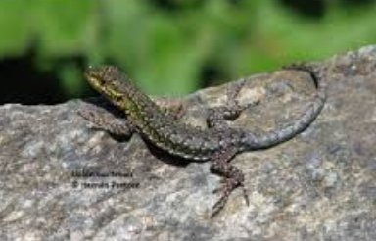
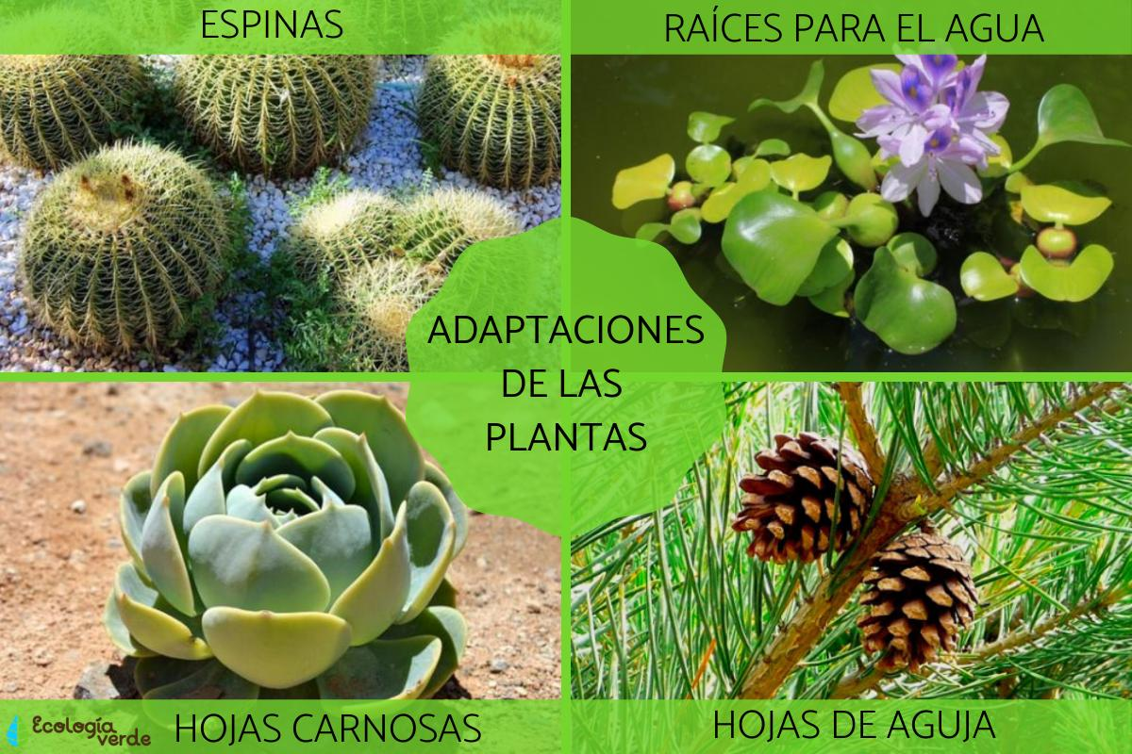
Individuos: Respuestas al medio ambiente
La lagartija eleva la temperatura corporal mediante asolearse y apoyarse sobre piedras calientes
Ecología del comportamiento y ecofisiología

Slide 15
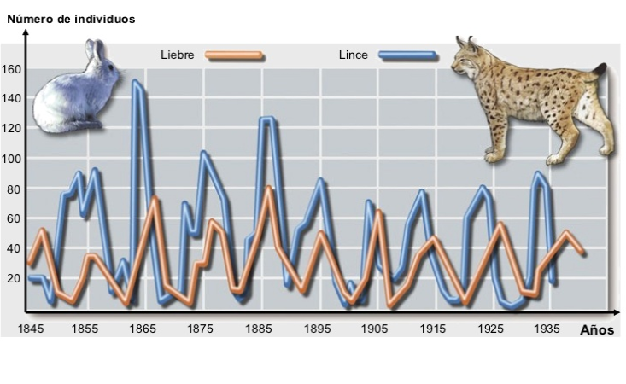
Poblaciones: Conjunto de individuos de la misma especie que conviven en un tiempo y lugar.
Características: variación de abundancia en tiempo y espacio y sus determinantes

Slide 16
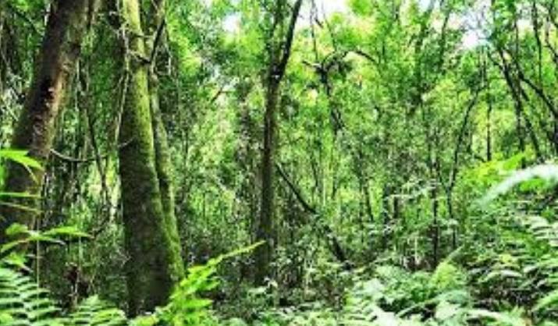
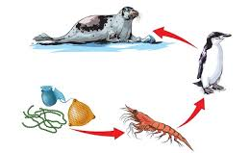
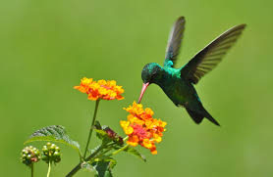
Comunidades: conjunto de poblaciones de distintas especies que coexisten en un tiempo y lugar
Características: composición de especies, relaciones tróficas, interacciones

Slide 17
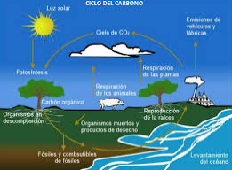
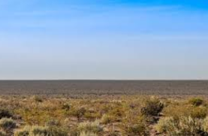
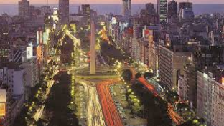
Ecosistema: comunidad + ambiente físico
Características: flujo de materia y energía entre los organismos y entre ellos y el medio

Slide 18
Principios básicos en ecología
Los sistemas biológicos son entidades físicas. Tienen propiedades físicas y químicas de la materia.
Cada una de las entidades ecológicas intercambia materia y energía con su entorno. La energía se pierde y debe compensarse con el ingreso de energía solar
Los sistemas ecológicos cambian con el tiempo.
La interacción de diferentes individuos con el ambiente según sus genotipos y fenotipos determina distinto éxito reproductivo y la selección natural de algunas características

Slide 19
Algunas reglas en Ecología (modificado de Mackenzie, Ball & Virdee 2001)
1. La ecología es una ciencia independiente de las posturas frente a los problemas ambientales.
2. La ecología sólo puede entenderse a la luz de la teoría evolutiva. La unidad sobre la que actúa la selección natural es el individuo.
3. Aunque los sistemas ecológicos son complejos es necesario construir modelos teóricos que capturen los procesos fundamentales.
4. Las anécdotas son peligrosas: no se genera conocimiento científico acumulando descripciones.
5. Existen jerarquías en las explicaciones de los procesos ecológicos. Hay causas próximas y causas últimas.
6. Los individuos sufren múltiples restricciones, tanto físicas como evolutivas.
7. La historia juega un papel importante en ecología
8. El azar juega un rol muy importante en ecología.

Slide 20
Desarrollo de la Ecología
Cambios de ideas y paradigmas
Equilibrio- no equilibrio
Cambios en el medio ambiente
Homogéneo- Natural
Fragmentado- Antropizado
Herramientas
Sensores remotos- Imágenes satelitales, cámaras trampa, drones
Herramientas moleculares
Capacidad de procesamiento de datos
Desafíos
El hombre necesita las funciones de los ecosistemas
El hombre ejerce cada vez mayor impacto sobre los sistemas

Slide 21
Sistemas ecológicos
Bienes
Servicios
Energía eólica
Depuración de agua
Alimentos
Ropa
Hombre
Explotación de especies
Uso de la tierra
Uso de recursos
Cambios en los ciclos

Slide 22
Diseño de un proyecto de investigación
Observaciones
Historia Natural
Experimentos previos
Patrones
Pregunta
Teoría
Hipótesis: posibles respuestas a la pregunta
Pueden plantearse varias hipótesis alternativas
Deducción lógica
Predicciones Consecuencias observables de las hipótesis en el sistema de estudio
Deben ser distintas para las distintas hipótesis

Slide 23
Etapas de un trabajo de investigación
Planteo de la pregunta
Formulación de hipótesis como respuesta a la pregunta.
Formulación de predicciones: Consecuencias observables de las hipótesis
Diseño del estudio: qué datos y cómo se van a tomar
Ejecución : toma de datos
Análisis estadístico
Interpretación
Informe de resultados

Slide 24
Hay distintos tipos de preguntas
¿Qué especies componen una comunidad acuática?
¿Qué relación hay entre la presencia de las distintas especies y las características del ambiente?
¿Qué determina la relación entre las especies y el ambiente?
¿Podemos formular hipótesis para las tres?
¿Cuál es la diferencia entre ellas?
¿Qué tipo de diseños para poner a prueba hipótesis relacionadas con esas preguntas puedo aplicar en cada caso?

Slide 25
Relación entre Hipótesis y Predicción
Pregunta: ¿Por qué la planta Planta plantarius crece en determinados sitios y en otros no?
Hipótesis 1 : porque el pH del suelo influye sobre el crecimiento de las plantas
Predicción 1: en las zonas de pH ácido las plantas crecerán menos que en las de pH neutro o alcalino
Predicción 1 correcta: el crecimiento será distinto en zonas con distinto pH
Variable Respuesta= crecimiento
Variable Explicativa= pH del suelo

Slide 26
Puesta a prueba de las predicciones de las hipótesis.
Comparar lo observado en la naturaleza con lo esperado de acuerdo a mis predicciones
Generar experimentalmente distintas condiciones o medir bajo distintas condiciones

Slide 27
Puesta a prueba de las predicciones de las hipótesis.
Definiciones de “experimento”
Krebs: cualquier diseño para poner a prueba las predicciones de una o varias hipótesis
Puede basarse en la comparación de la variable respuesta bajo distintos valores de la variable explicativa que se encuentren en la naturaleza
“experimento observacional”
Hairston, Hurlbert: Experimento implica “manipulación” de la variable explicativa.
Requiere que el investigador genere distintos valores o condiciones de esta variable
“experimento manipulativo”

Slide 28
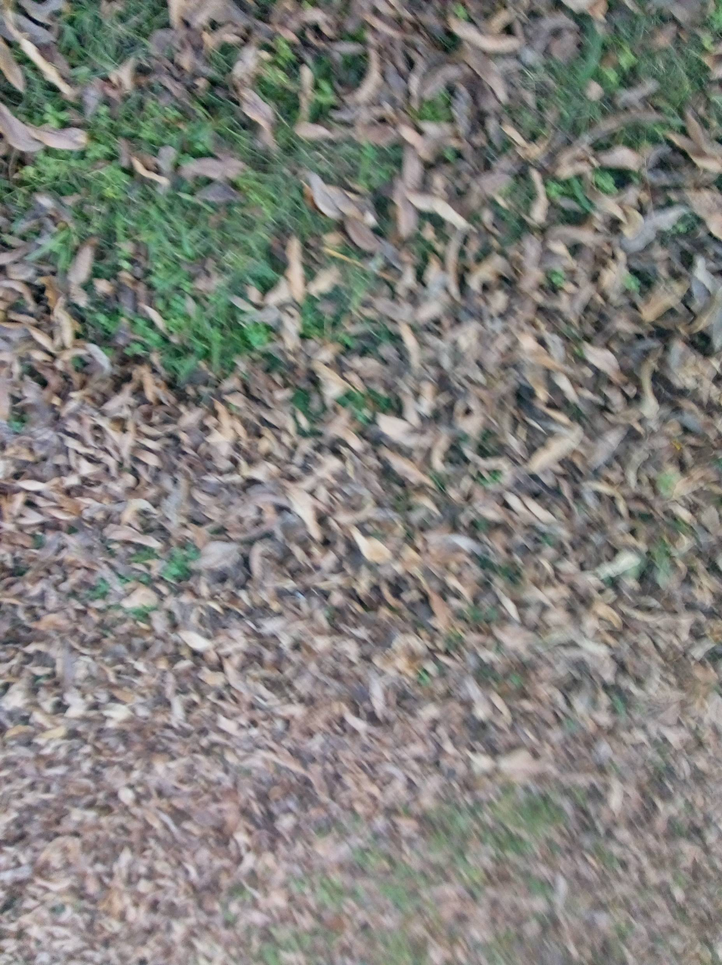
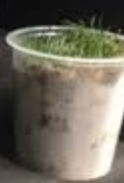
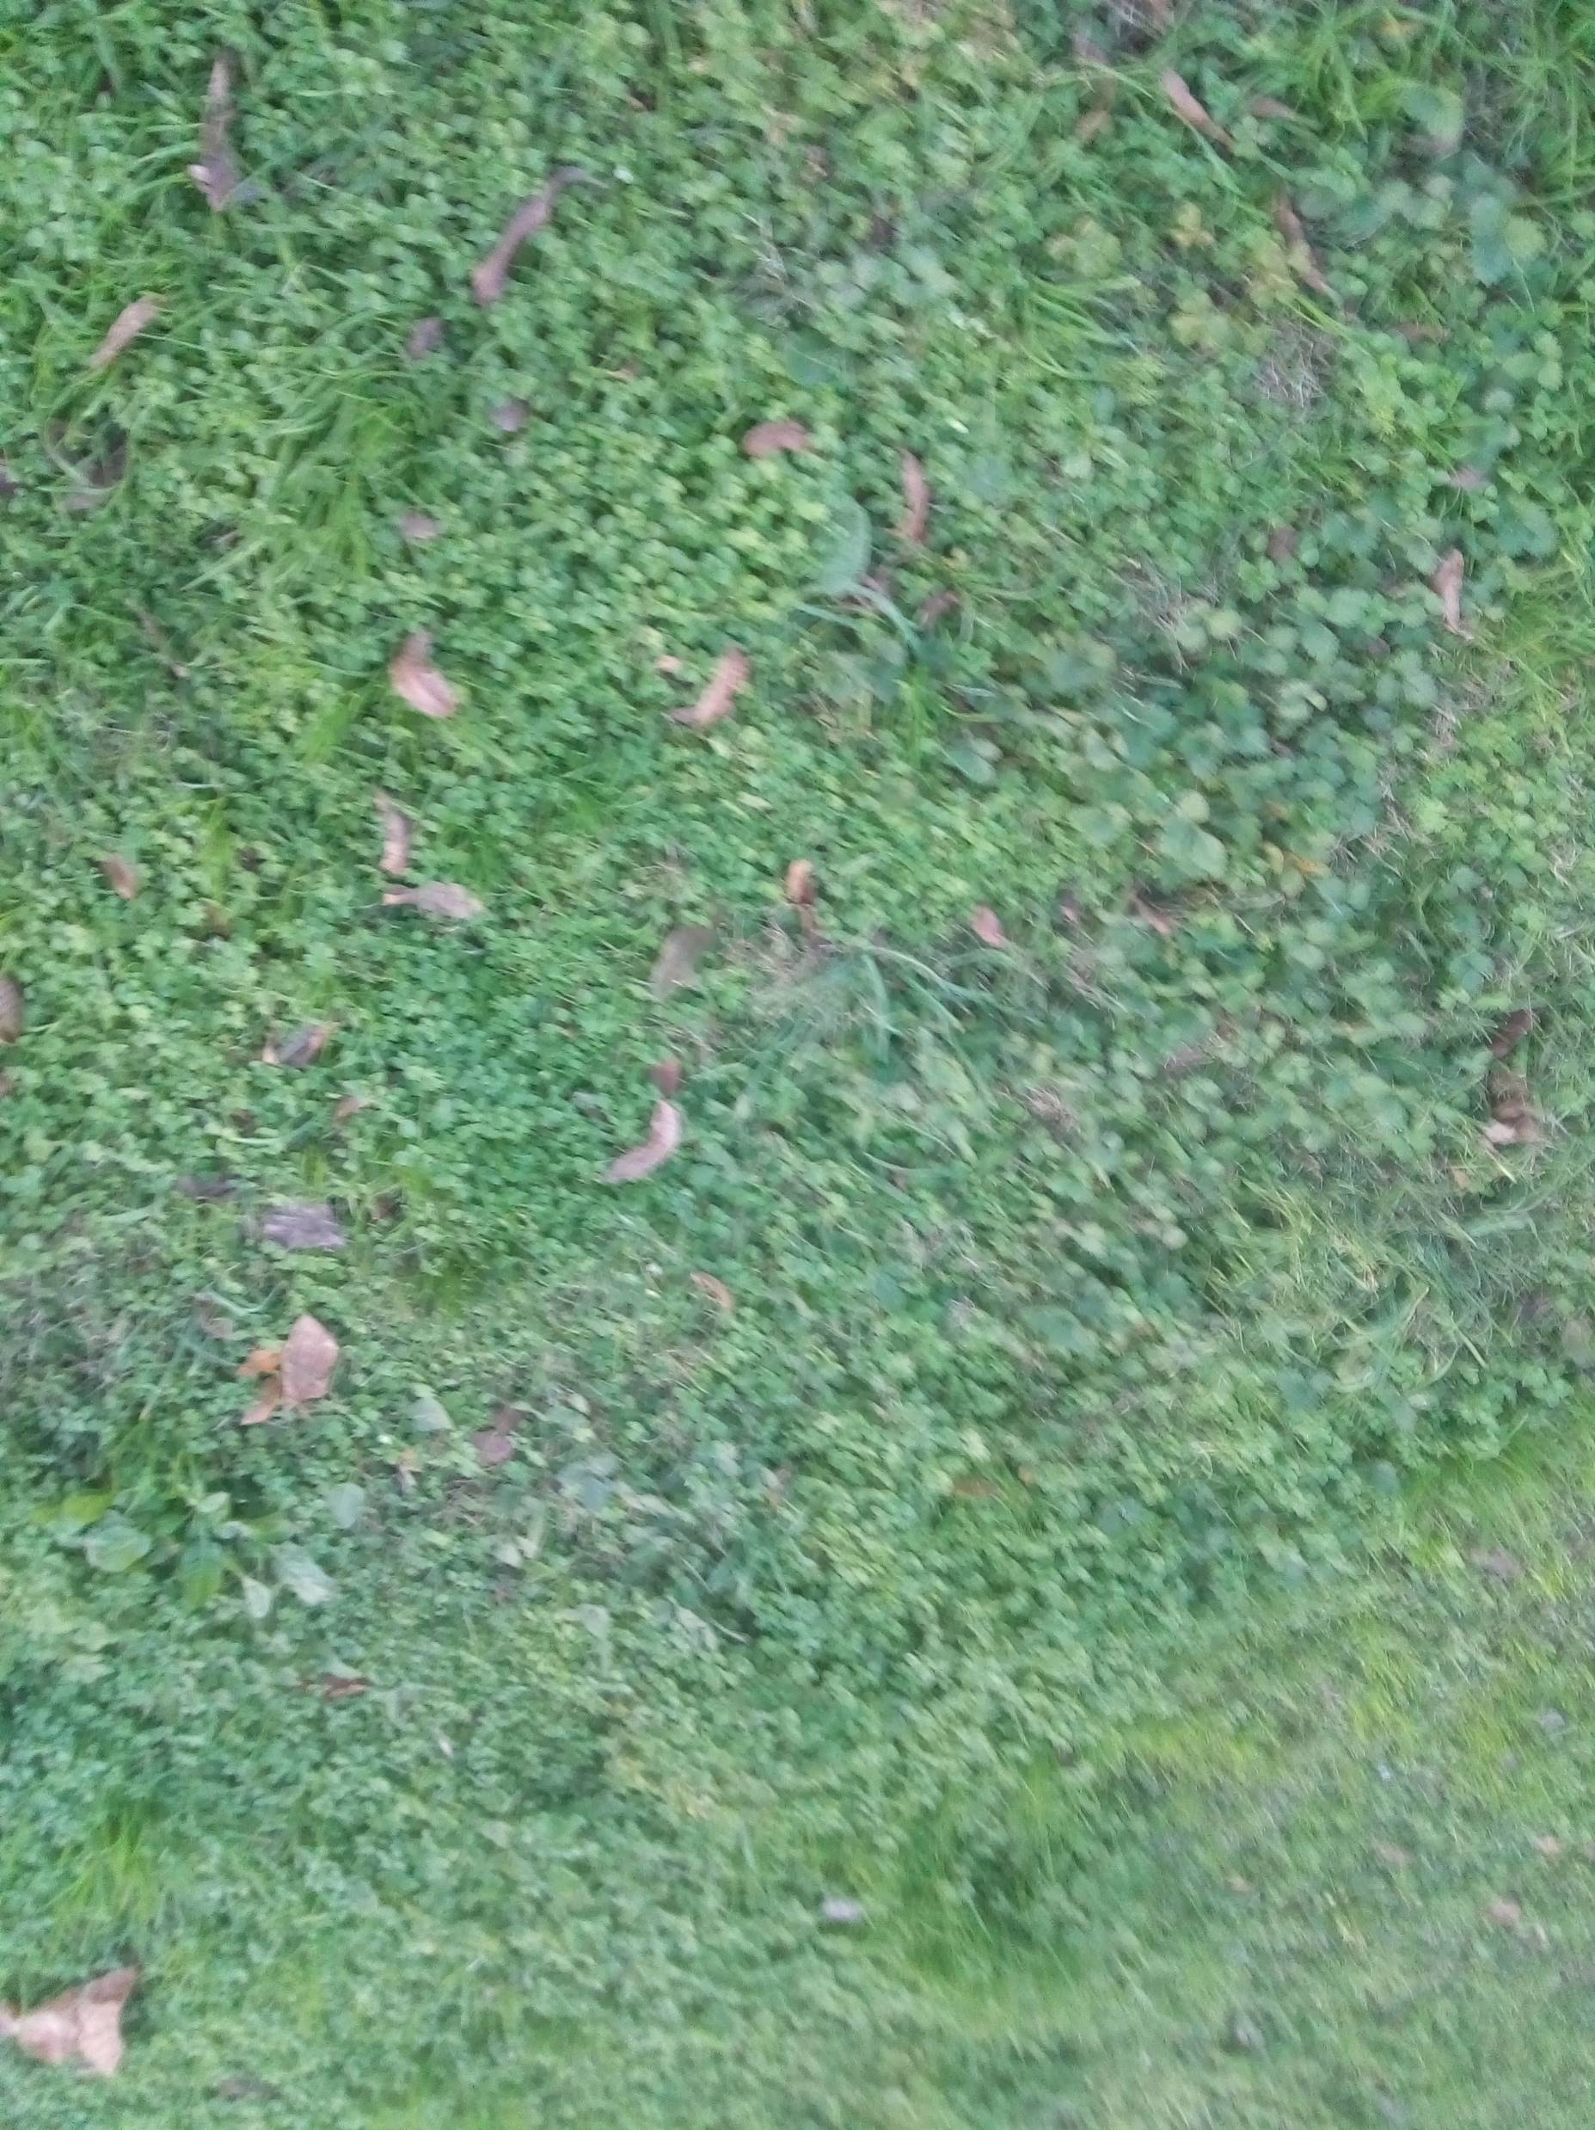
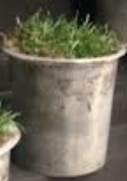
La hipótesis es que el pH ácido afecta negativamente el crecimiento de las plantas
La predicción es que en condiciones de pH bajo las plantas crecerán menos
Menor pH.
Método Experimental o Manipulativo
Método Observacional
Mayor pH.
Se mide crecimiento del pasto
De acuerdo a la predicción debería crecer menos donde hay menor pH

Slide 29
¿Qué diferencia hay entre el resultado de un experimento manipulativo y un método observacional?
Hojarasca
Tapa luz
Baja pH por descomposición
Crecimiento pasto
¿A qué le asignamos el efecto sobre el crecimiento?
¿Podemos separar el efecto de la luz y el pH sobre el crecimiento?

Slide 30
¿Qué requisitos debe cumplir un experimento en ecología?
1.Conocimiento de las condiciones iniciales
Conocimiento sobre el sistema y las especies involucradas
2. Definir las variables explicativas a manipular o medir. Definir los tratamientos
Variable explicativa: pH
Tratamientos:
Distintos valores de pH
Acidez- No acidez

Slide 31
3. Que haya un control
Tratamiento sin modificar la variable explicativa. Mide qué pasa si no hay tratamiento
Es necesario para evaluar diferencias por azar o por factores ajenos a los evaluados
En el ejemplo anterior: pH neutro o alcalino
Pongo a prueba que las plantas tienen capacidad de crecer independientemente de la condición de pH

Slide 32
Ejemplo: La hipótesis es que una especie de roedor dominante frena el crecimiento poblacional de otra subordinada.
Se realiza un experimento de remoción de la especie dominante para ver el efecto sobre la abundancia de la subordinada
Experimental
Control
N subordinada
Tiempo
Remoción de dominante
N subordinada
Experimental
Control
Tiempo
Remoción de dominante

Slide 33
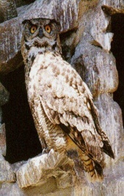
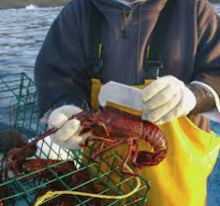
Controles de procedimiento
Controlan por efectos causados por la manipulación
Por ejemplo, clausuras, jaulas, visitas de investigadores
Cercos para predadores terrestres facilitan predación aérea.
Controles: postes para aves sin exclusión de predadores terrestres
Jaulas para excluir especies pueden producir sombreado y reducir la circulación de agua

Slide 34
4. Definir unidades experimentales independientes
Unidades independientes sobre las que se aplica el tratamiento
Unidades independientes sobre las que se lee la respuesta
En el ejemplo del efecto del pH:
Si se coloca una planta por maceta, la planta
Si se coloca varias plantas por maceta, todas las plantas de una maceta
5. Que haya réplicas de los tratamientos
Varias unidades experimentales con cada tratamiento
Controlan por efectos del azar

Slide 35
Método observacional
4. Definición de las unidades muestrales
Unidades independientes a las que se asigna la pertenencia a un nivel de tratamiento
Unidades independientes sobre las que se lee la respuesta
Para evaluar el efecto de la herbivoría sobre el crecimiento de plantas
Si se determinan sectores con y sin presencia de herbívoros
Cada sector
Cada planta
Si se determina para cada planta si fue ramoneada o no
5. Que haya réplicas de los tratamientos: varias unidades muestrales con el mismo tratamiento

Slide 36
6. Aplicación de los tratamientos
Regar con agua con distinto pH
Agregar alguna sustancia
7. Definición del arreglo temporal y espacial de los tratamientos
Cómo se ubican las unidades experimentales en el espacio
Cuánto dura el experimento, cuando se inicia
Cada cuánto se riega
Esto no se puede hacer en un estudio observacional. Los tratamientos y su arreglo espacial vienen dados

Slide 37
8. Definir cómo se asignan los tratamientos a las unidades experimentales (válido para experimentos manipulativos)
Al azar
En forma sistemática
Bloques
Unidades experimentales conectadas
ventana
Hay que garantizar:
Independencia
Intercalamiento
Incorrecto
Correcto

Slide 38
9. Definir la variable respuesta
Qué es lo que mido para evaluar el efecto de los tratamientos
Efecto de un tóxico: % de supervivencia
Efecto del pH: Crecimiento promedio por maceta
Tasa fotosintética por maceta
Efecto de un competidor: crecimiento poblacional
Efecto de calentamiento global: cambios en la distribución de especies

Slide 39
Los estudios se pueden hacer a distintas escalas espaciales y temporales
Experimentos de laboratorio: más precisos, controlados, menos realistas
Experimentos de Gause con paramecios para describir competencia
Experimento en macetas para evaluar el efecto de los nutrientes sobre el crecimiento de plantas
Experimentos de campo: poco control sobre variables, menor precisión, mayor realismo
Remoción de una especie y evaluación del efecto sobre otra
Agregado de nutrientes en porciones del terreno

Slide 40
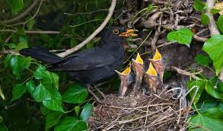
El estudio puede involucrar distintos niveles de organización
Estudio del comportamiento de cuidado parental en aves
Estudio de las variaciones de abundancia de poblaciones de presas y predadores

Slide 41
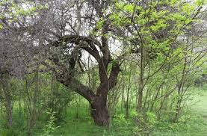
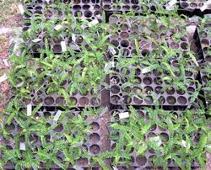
Estudio del efecto de la acacia negra sobre las comunidades de bosque nativo
Estudio en laboratorio sobre germinación de acacia negra

Slide 42
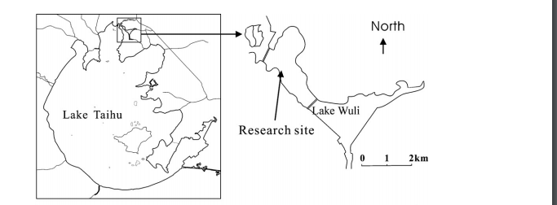
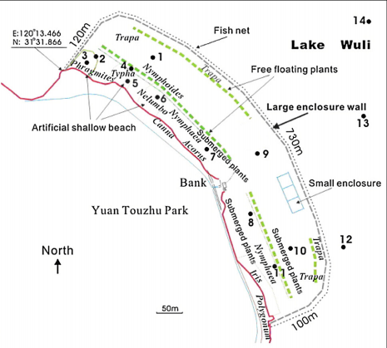
Nivel ecosistema. Experimento de restauración en un lago: Se estableció una clausura de 10 ha para disminuir las perturbaciones exteriores y proteger el crecimiento de macrófitas

